Slide 1
Фонд алгоритмов и программ в Национальной программной платформе
Владимир Рубанов к.ф.-м.н., доцент эксперт РАСПО эксперт The Linux Foundation

Slide 2
На чем основывается доклад
Результаты проекта Минкомсвязи № 012/112 от 17.10.2011 г. по разработке прототипов базовых программно-технических компонент национальной программной платформы.
В т.ч. анализ опыта зарубежных стран в построении государственных репозиториев ПО (США, Канада, Бразилия, Аргентина, Евросоюз в целом и Франция, Германия, Испания, Италия, Дания, Норвегия, Нидерланды, Китай, Япония).
Опыт международных программных платформ (Android, Linux Standard Base, POSIX, MOTOMAGX и т.д.)
Релевантный теме личный опыт:
Руководитель разработки системного ПО (более 10 лет)
Член рабочей группы по стандартизации в Linux Foundation (с 2006 г.)
Руководитель программы LSB Infrastructure (2006-2010)
Основатель Центра верификации ОС Linux (2005)
Отв. cекретарь подкомитета по стандартизации ПК122 (ISO/IEC JTC1 SC22)

Slide 3
НПП в государственной программе «Информационное общество»
Комплекс отечественных программных решений (модулей), построенных на базе единых технологий, позволяющих осуществлять разработку новых программных продуктов методом компоновки и настройки уже готовых модулей, а также разработку новых модулей, в том числе:
отечественной среды сборки операционной системы и приложений на свободном программном обеспечении;
отечественной системы управления базами данных на основе открытых разработок;
российской среды разработки программного обеспечения;
набора архитектурных стандартов и типовых компонентов для совместимости программ между собой;
базового пакета прикладного программного обеспечения, включая драйверы и средства обеспечения информационной безопасности;
национального фонда алгоритмов и программ (госприклад.рф);
пакета типовых решений, размещение его в национальном фонде алгоритмов и программ.

Slide 4
Составляющие ФАП
Инфраструктура и инструменты
Готовое ПО: решения и продукты
Специалисты

Slide 5
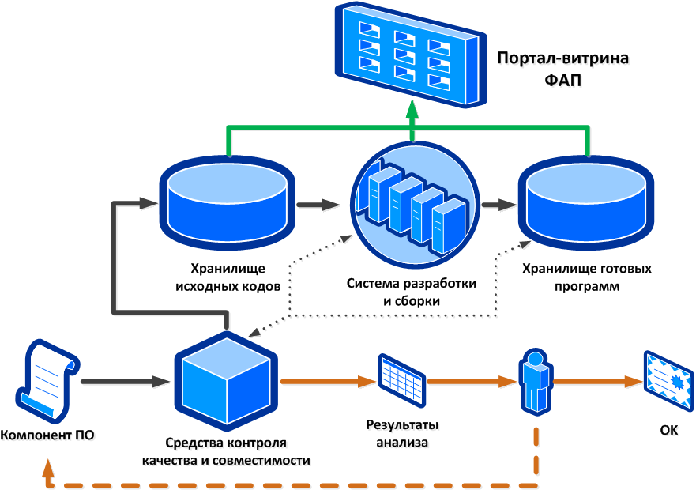
Инфраструктура ФАП

Slide 6
Окружение ФАП
ОГВ, гос. учреждения и др.
Система доступа (витрина ФАП)
Главный репозиторий
(включая среду разработки и сборки)
Средства контроля качества и совместимости
Мировые и российские разработчики

Slide 7
Построение решений из ФАП
Мировые и российские разработчики
Главный репозиторий
(включая среду разработки и сборки)
Приложения
ОС
Типовые проектные решения

Slide 8
Роль стандартизации в НПП (пример)
ОС
…
ОС
Стандарты НПП
Приложения
…
Приложения

Slide 9
Основные принципы ФАП
Различные реализации компонентов (включая ОС), объединенные общими требованиями в форме открытых стандартов и спецификаций.
СПО решения, когда возможно, проприетарные только для случаев уникальной функциональности.
Разрабатываемые по госзаказу решения помещаются в ФАП под свободными лицензиями и повторно используются как полностью, так и в виде отдельных компонентов при построении новых решений.
На базе имеющихся в ФАП компонентов формируются типовые проектные решения для конкретных применений, доступные для федеральных и региональных органов.

Slide 10
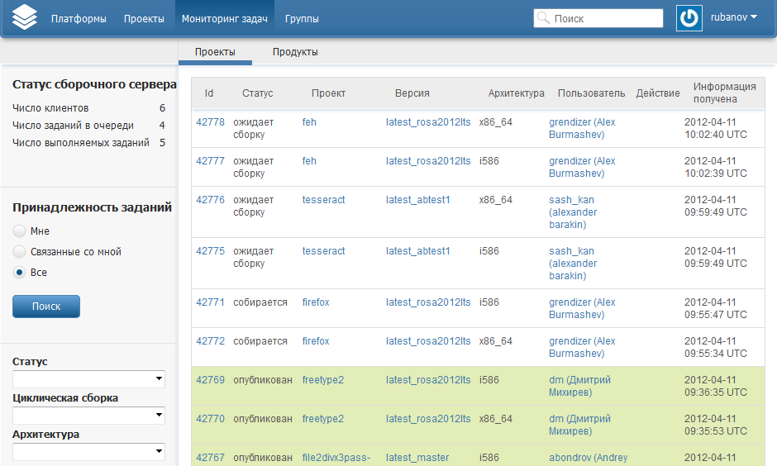
Прототип реализации системы разработки и сборки – ROSA ABF

Slide 11
Российское СПО сообщество
Мейнтейнеры
Тестировщики
Разработчики
Дизайнеры
Архитекторы
Руководители проектов
Присоединяйтесь!
info@raspo.ru
vlad@linux.com

